Slide 1
Знакомство с числом
Презентацию подготовил:
воспитатель МБДОУ «Мозаика» с.Хурба
Лисовец Наталья Викторовна

Slide 2
3
4
2
5
1

Slide 3
3
4
2
5
1

Slide 5
+
=
2
4
6

Slide 6
-
=
7
3
4

Slide 8
12
10
2

Slide 9
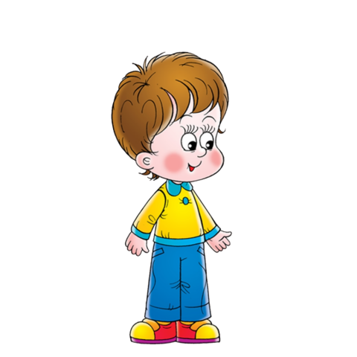
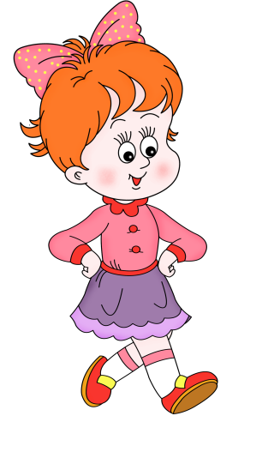
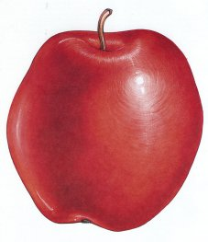
10
2
12

Slide 10
+
=
10
2
12

Slide 11



